Slide 1
编译原理
计算机科学技术学院
吴舜尧
wu_shunyao@126.com

Slide 2
书面作业
实验
  词法分析
  语法分析
  语义分析
  编译原理与自然语言处理并重
  要求六次实验报告及代码，最多5人一组（分组要固定）

Slide 3
实验一 Python简介及词法分析
Python简明教程
词法分析
  编译原理
    直接扫描法
    正则表达式与有限状态自动机
    使用FLEX做词法分析
  自然语言处理
    正向最大匹配
    逆向最大匹配
    ……

Slide 4
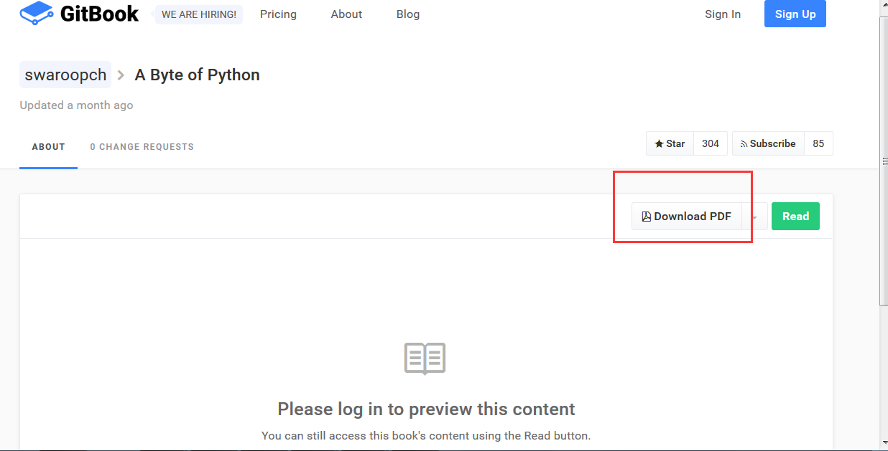
Python简介
《简明Python教程》
链接https://legacy.gitbook.com/book/swaroopch/byte-of-python/details
点击Download PDF

Slide 5
Python简介
《简明Python教程》
学习1.16节之前的内容即可
大约3-4小时
建议安装ananconda3（内置python环境），使用jupyter notebook编辑器

Slide 6
Python简介
《简明Python教程》
本次实验介绍关键内容
函数
数据结构
文件
实验报告（一）包含三部分内容
  Python环境安装及熟悉（报告要求见下页）
  编译原理词法分析
  自然语言处理分词

Slide 7
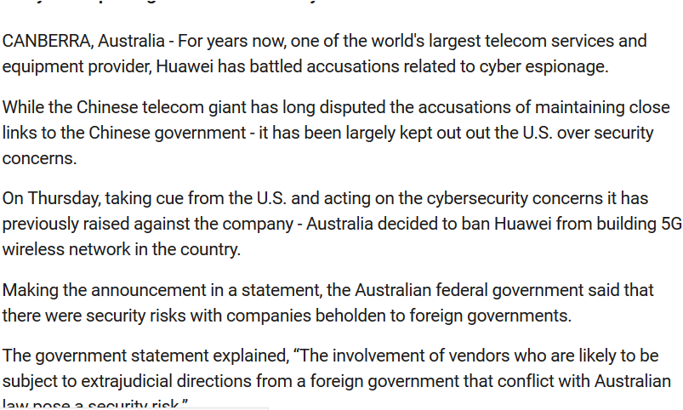
Python简介
Python环境安装及熟悉
简单介绍Python、其环境及使用
利用Python实现对一个英文文本的词频统计
新闻链接https://www.philippinetimes.com/news/257886068/australia-blocks-chinese-firms-huawei-zte-from-5g-network

